Slide 1
ما هو الزلزال ؟
الزلزال هو اهتزاز سريع ومفاجئ للأرض ناتج عن حركة الصخور تحت سطحها.

Slide 2
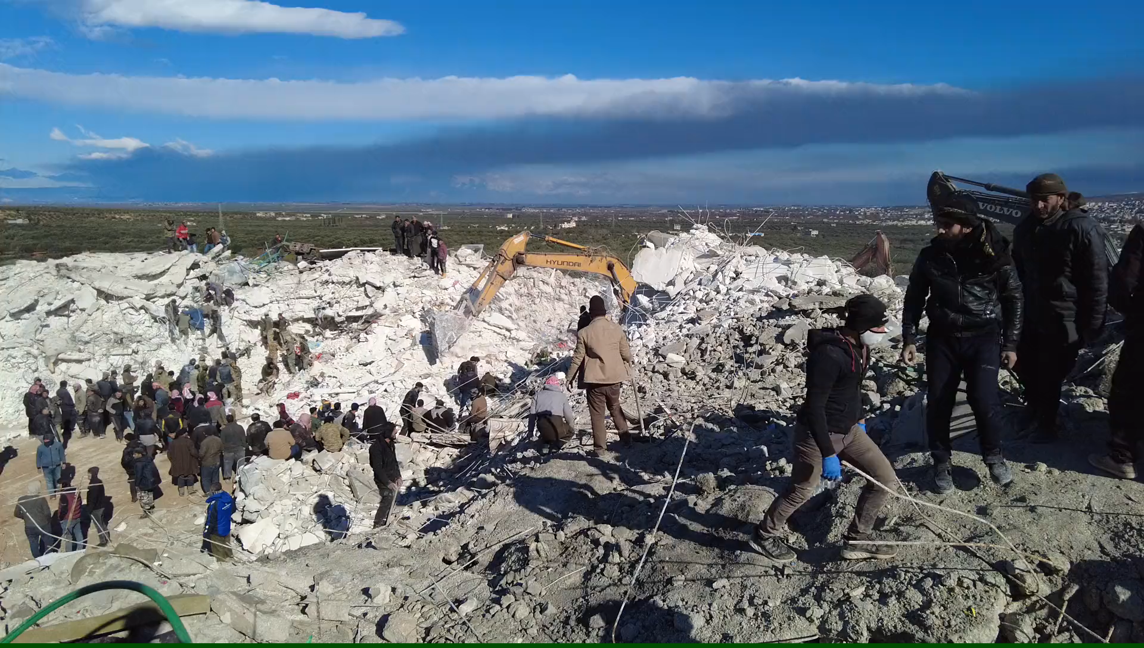
كيف أحمي نفسي أثناء الزلزال ؟
احتم تحت طاولة.
ابتعد عن النوافذ.
ابق في مكانك حتى تتوقف الهزات.

